Slide 1





PRUEBA TECNICA
LABORATORIO #1
DOSW 201
ESCUELA COLOMBIANA DE INGENIERIA

Slide 2

ORDEN DEL DIA
INVESTIGACION PREVIA
GIT SECCIONES PRINCIPALES
COMANDOS GIT
RECOMENDACIONES
ESTRUCTURAS DE DATOS
PROGRAMACION FUNCIONAL
PRUEBA TECNICA

Slide 3

INVESTIGACION PREVIA
¿QUE COMANDOS PUEDEN USAR CON GIT? ¿CUAL ES SU FUNCION?
¿CUALES SON LOS TIPOS DE BRANCH QUE PODEMOS MANEJAR COMO ESTRATEGIAS CON GIT FLOW Y CUAL ES SU FUNCION?

Slide 4



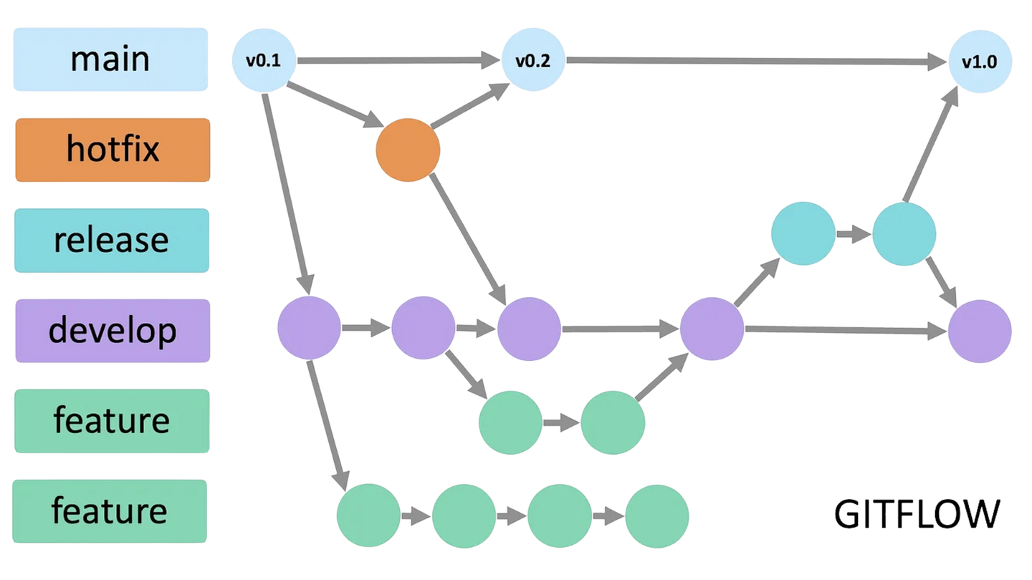

GIT FLOW

Slide 5
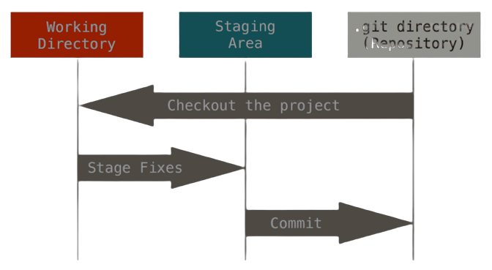




PROYECTO GIT SECCIONES PRINCIPALES
Es una copia de una version del proyecto, estos archivos se sacan de la base de datos comprimida en el directorio de git y se colocan en disco para que los puedan usar o modificar.
Es un archivo generalmente contenido en el directorio de git que almacena la informacion acerca de lo que va en la proxima confirmacion, a veces se le denomina indice
Es donde se almacena los metadatos y la base de datos de objetos para el proyecto, es la parte mas importante de git

Slide 6

COMANDOS GIT
GIT INIT
Crea un nuevo repositorio Git o reinicia uno existente, añade una carpeta oculta .git en el directorio donde almacena los metadatos, hsitorial de versiones y registros del proyecto
GIT CLONE COPIED_URL_LINK
Copia un repositorio existente, incluyendo registros y versiones, desde servidores remotos como GitHub o GitLab a tu máquina local.
GIT STATUS
Muestra detalles sobre archivos modificados, archivos no rastreados y archivos preparados y listos para ser enviados
GIT ADD . Y GIT ADD FILE_NAME
Añade tus cambios al area de preparacion, indica a git que el repositorio debe actualizar estos cambios una vez el usuario ejecute el comando
GIT COMMIT -M “COMMIT_MESSAGE”
Guarda los cambios que has realizado en el repositorio local, una vez jecutado crea una instancia del repositorio en ese momento
GIT PUSH
Sincroniza tu repostiorio remoto con el repositorio local, una vez ejecutado el repositorio remoto reflejara todos los cambios que hayas confirmado localmente
GIT CHECKOUT BRANCH_NAME
Cambia desde la rama donde estes parado a la rama branch_name
GIT CHECKOUT -B BRANCH_NAME
Crea una nueva rama llamada “branch_name” desde la rama donde estes parado y cambia a la rama creada

Slide 7
COMANDOS GIT
Recupera y fusiona los cambios del repositorio remoto con los del repositorio local, combina git fetch y git merge
GIT PULL
GIT MERGE <NOMBRE_RAMA>
Permite realizar una fusion e integracion de los cambios de la rama nombre_rama a la rama en la que estes parado
GIT REBASE
Es otra forma de integrar cambios entre ramas, pero funciona de forma distinta a git merge. Fusionar conserva el historial completo tanto de la rama principal como de la rama de características. Rebase, por otro lado, sobrescribe el historial de confirmaciones para hacerlo lineal y limpio.
GIT LOG
Muestra todo el historial de confirmaciones de tu rama actual. Incluye cuatro campos clave: confirmación, autor, fecha y mensaje de confirmación
GIT LOG --ONELINE Y GIT LOG --STAT
La bandera --oneline causa en el git log que se muestre en pantalla: un commit por linea, los primeros 7 caracteres del SHA, mensaje del commit, la bandera --stat causa que muestre los archivos que se modificaron en cada confirmacion, numero de lineas añadidas o eliminadas y una linea resumen
GIT BRANCH
Muestra la lista de todas las ramas del repositorio
GIT BRANCH NOMBRE_RAMA
Crea una nueva rama llamada “nombre_rama”
GIT BRANCH -D NOMBRE_RAMA
Elimina la rama llamada “nombre_rama”

Slide 8
COMANDOS GIT
GIT DIFF
Muestra la diferencia entre tu directorio de trabajo actual y el area de preparacion
GIT DIFF COMMIT 1 COMMIT 2
Muestra la diferencia entre el commit 1 y el commit 2
GIT DIFF BRANCH1..BRANCH2
Compara las diferencias entre branch1 y branch 2
GIT STASH
Permite guardar temporalmente los cambios almacenados al directorio actual y restablece tu directorio de trabajo al ultimo estado comprometido
GIT STASH POP
Si has guardado algunos cambios en el pasado y quieres incluirlos en tu directorio de trabajo, esto aplicará los últimos cambios almacenados al directorio actual y los eliminará de la lista de cambios almacenados.
GIT CONFIG --GLOBAL USER.NAME “YOUR NAME”
Establece el nombre de usuario git para todos los repositorios de tu sistema en “your name”
GIT CONFIG --GLOBAL USER.EMAIL “EMAIL”
Establece la direccion de correo electronico apra todos los repositorios de tu sistema

Slide 9
COMANDOS GIT
GIT CONFIG -LIST
Muestra los ajustes git de todos los niveles: a nivel de sistema, a nivel global y a nivel local
GIT CLEAN
Elimina los archivos no rastreados del directorio de trabajo
GIT CLEAN -N
Muesta una lista de archivos y directorios no rastreados que se eliminarían sin borrarlos realmente. Esto te permite revisar los cambios antes de ejecutarlos.
Permite deshacer cambios restableciendo el HEAD Actual a un estado anterior especifico, para mover el HEAD a un commit anterior tiene tres variantes: suave que retorcede a una confirmacion anterior pero con los cambios actuales, mixta que retrocede a una confirmacion anterior y elimina los cambios de la confirmacion actual y hard que apunta a una confirmacion anterior y elimina las actualizaciones de la confirmacion actual y del area de preparacion.
GIT RESET --(SOFT,MIXED,HARD) HEAD~1
GIT REMOTE ADD <REPO_NAME> <REMOTE_URL>
Crea una conexion entre tu repositorio git local y el repositori git remoto, permitiendote introducir y extraer cambios entre ellos, origen es por defecto
GIT FETCH
Te permite revisar los cambios en el repositorio remoto antes de fusionarlos en el local. Descarga los cambios y actualízalos en ramas de seguimiento remotas. Para los que no estén familiarizados, las ramas de seguimiento remoto son copias de ramas de repositorios remotos.

Slide 10

RECOMENDACIONES
Mantener el Flujo de Trabajo Limpio y estructurado y colaborativo
Realizar un seguimiento eficaz de los cambios a lo largo del tiempo, para posteriormente comprender que se modifico en cada uno
Mensajes claros que describan que se realizo, asi es mas sencillo saber que incluye cada cambio
Para cualquier nueva funcion o correccion, crea una rama trabaja en ella y fusionala, puede crear ramas desde el repositorio en github y actualizar en local.
Utiliza .gitgnore que contiene archivos y directorios relacionados con el proyecto que no es necesario rastrear

Slide 11

ESTRUCTURAS DE DATOS
Importantes estructuras de datos que se utilizan para almacenar una serie de elementos y procesarlos

Slide 12
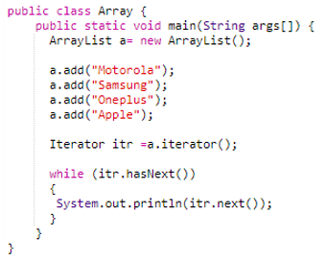
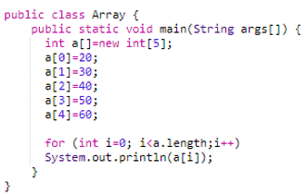
ARRAY VS ARRAY LIST
Tamaño Fijo que debe especificarse y no puede modificarse posteriormente
Solo puede contener tipos primitivos (int, double, boolean, etc)
Tiene acceso a elementos muy rapido
No soporta genericos, puede ser menos seguro ya que es mas facil introducir errores de tipo
Acceso mediante [] y longitud con .length
Puede ser unidimensional o multidimensional
Tamaño dinamico, se expande o se contrae automaticamente segun los elementos que contenga
Solo puede almacenar objetos, para usar los tipos primitivos Java los convierte mediante autoboxing (int a Integer)
Es mas lento a comparacion en especial cuando necesita redimensionarse
Soporta genericos mejorando la seguridad de tipos y evitando errores en tiempo de ejecucion
add(), remove(), size(), indexOf(), contains()
Es solo unidimensional

Slide 13
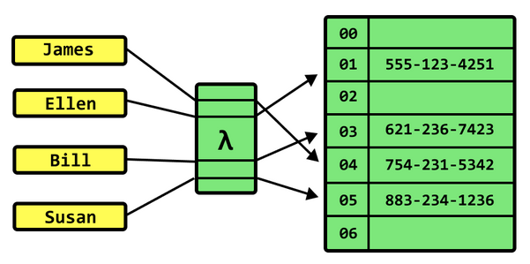
HASHMAP VS HASHTABLE
Un HashMap en Java es una implementación de la interfaz Map que almacena pares clave–valor.
Usa internamente la implementacion de hash table
Las claves son únicas, pero los valores pueden repetirse.
Internamente usa una tabla hash para ubicar rápidamente los elementos.
Es no sincronizado → más rápido en entornos de un solo hilo.
Permite una clave null y varios valores null.
Un Hashtable también almacena pares clave–valor y usa una tabla hash internamente.
Las claves son únicas, valores pueden repetirse.
Es sincronizado → seguro para multihilo, pero más lento.
No permite claves null ni valores null.
Es una clase legacy (heredada de Java 1.0), anterior al HashMap. Hoy en día casi siempre se prefiere HashMap o ConcurrentHashMap.

Slide 14
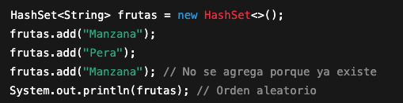
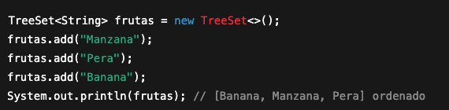
HASHSET VS TREESET
Es una colección en Java que almacena elementos únicos (sin duplicados).
Internamente usa una tabla hash para guardar los datos.
No mantiene ningún orden en cómo se guardan o muestran los elementos.
Permite un solo elemento null.
Es muy rápido para buscar, agregar o eliminar elementos (en promedio O(1)).
También es una colección que almacena elementos únicos.
Internamente usa un árbol rojo-negro (estructura de árbol balanceado).
Mantiene los elementos ordenados automáticamente (por orden natural o usando un Comparator).
No permite null en Java moderno.
Es más lento que HashSet (O(log n)) porque mantiene el orden mientras agrega/busca/elimina.

Slide 15



STRING VS STRING BUILDER VS STRING BUFFER
Es mutable → puedes cambiar el contenido sin crear nuevos objetos.
No está sincronizado → más rápido, pero no es thread-safe (no usar en múltiples hilos sin control).
Ideal cuando necesitas modificar cadenas muchas veces en un solo hilo.
Es igual que StringBuilder pero sincronizado → es thread-safe.
Más lento que StringBuilder debido al costo de sincronización.
Se usa cuando varios hilos necesitan modificar la misma cadena.
Es inmutable → una vez creado, su valor no se puede cambiar.
Cada vez que modificas un String, en realidad se crea un nuevo objeto en memoria.
Más seguro para uso en múltiples hilos porque no cambia, pero menos eficiente si hay muchas concatenaciones.

Slide 16
PROGRAMACION FUNCIONAL
Es un paradigma de programación que trata la computación como la evaluación de funciones matemáticas y evita cambios de estado y datos mutables. Se centra en aplicar y componer funciones para transformar datos, en lugar de modificar el estado del programa.

Slide 17
CONCEPTOS CLAVE
FUNCIONES PURAS
INMUTABLIDAD
FUNCIONES DE ORDEN SUPERIOR
Funciones que, dado el mismo input, siempre devuelven el mismo output y no tienen efectos secundarios (no modifican variables externas).
Los datos no se pueden modificar después de ser creados, lo que ayuda a evitar errores y facilita el razonamiento sobre el código.
Funciones que pueden tomar otras funciones como argumentos o devolver funciones como resultado
COMPOSICION DE FUNCIONES
ENFOQUE DECLARATIVO
Combinar varias funciones para crear una nueva función más compleja, pasando el resultado de una función como entrada a la siguiente.
Se describe qué se quiere lograr, no cómo se debe lograr, evitando detalles de implementación y estructuras de control como bucles

Slide 18




VENTAJAS
CODIGO MAS LIMPIO
MAYOR FACILIDAD PARA PRUEBAS
MAYOR MANTENIBILIDAD
MAYOR PARALELISMO Y CONCURRENCIA

Slide 19
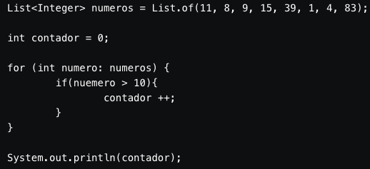
EJEMPLO
NUMEROS MAYORES A 10 EN LA LISTA
CON CICLOS Y CONDICIONALES
CON UN ENFOQUE FUNCIONAL Y LAMBDAS

Slide 20
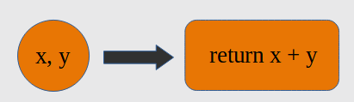
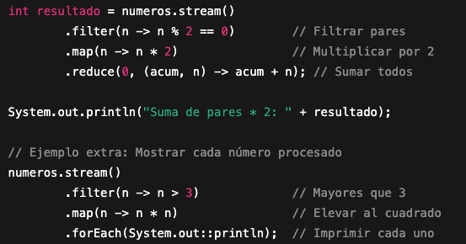
EXPRESION LAMBDA
Esta caracterizada por la siguiente sintaxis
Una expresión lambda representa el método abstracto de una interfaz funcional, una interfaz funcional es aquella que solo tiene un método abstracto, puede tener cualquier cantidad de métodos default o estáticos, pero solamente puede tener un método abstracto. Este método puede ser representado por una expresión lambda.

Slide 21
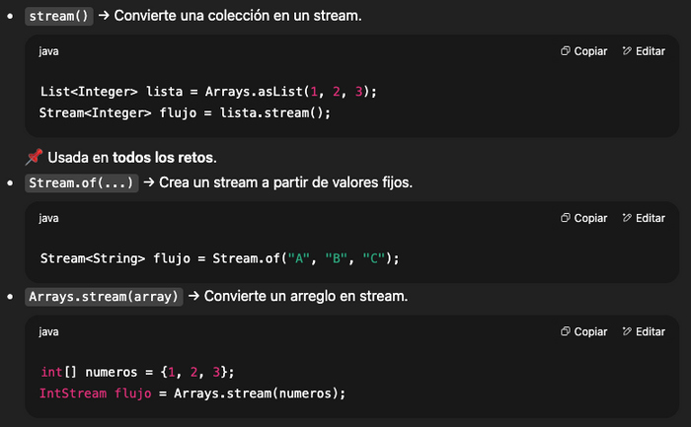
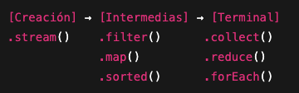
EXPRESION LAMBDA
OPERACIONES DE CREACION
OPERACIONES INTERMEDIAS
OPERACIONES TERMINALES
Son la que inician el flujo de datos
Cierran el stream.
Devuelven un resultado no-stream (colección, valor, nada).
Una vez que usas una operación terminal, no puedes reutilizar el mismo stream.
Solo puedes usar una terminal para cerrar
Transforman o filtran el flujo.
Son lazy (perezosas): no se ejecutan hasta que llega una operación terminal.
Devuelven otro Stream.
Puedes encadenar multiples operaciones intermedias

Slide 22
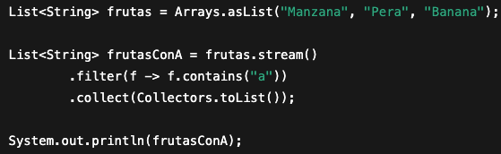

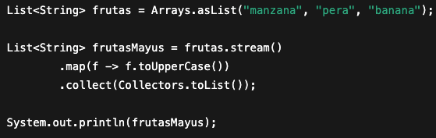

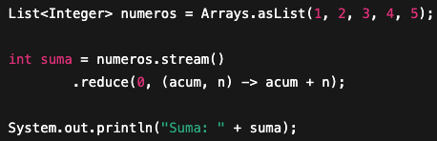
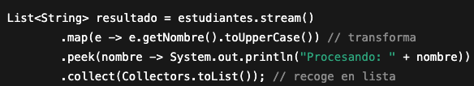
EXPRESION LAMBDA CON STREAM
Filter
Filtra los elementos segun la condicion
ForEach
Recorre todos los elementos de una coleccion
Map
Transforma cada elemento de la coleccion en otro valor
collect
Es una operacion terminal de un stream, sirve para recoger los elementos procesados y guardarlos en una coleccion o estructura
reduce
Combina todos los elementos en un solo resultado
peek
sirve para ver o espiar lo que esta pasando en cada paso de la tuberia del stream sin modificar los datos

Slide 23
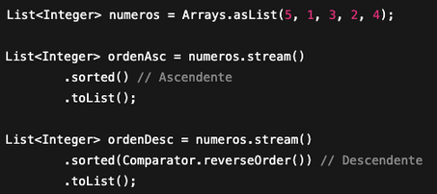
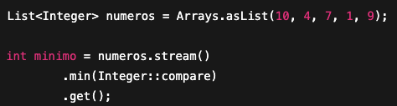
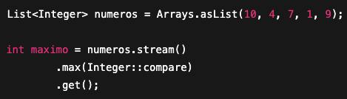
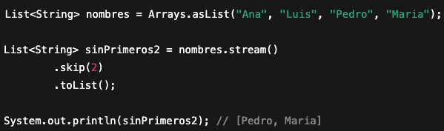
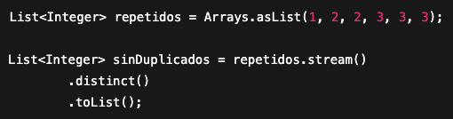

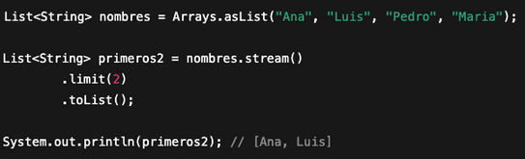


EXPRESION LAMBDA CON STREAM
sorted
Ordena el flujo de datos
min(Comparator) / max(Comparator)
Devuelve el elemento minimo o maximo
skip
Salta los primeros n elementos
distinct
Elimina duplicados
any Match/ all Match/ none Match
validan si algun/todos/ninguno cumplen una condicion
limit
Toma solo los primeros n elementos

Slide 24


PORQUE ES
IMPORTANTE TODO ESTO ?

Slide 25


TRABAJARAN EN LAS PAREJAS ASIGNADAS
2. ABRAN EL ENUNCIADO QUE LES LLEGO A SU CORREO INSTITUCIONAL
LEEANLO DETALLADAMENTE
SE LES DEVOLVERA SU HV, LA IDEA ES QUE DENTRO DEL README DE SU PROYECTO LA ANEXEN YA SEA EN PDF O UNA FOTO CON BUENA RESOLUCION
LABORATORIO #1
PRUEBA TECNICA DE INGRESO
CUANDO TODOS LOS EQUIPOS FINALICEN LA PARTE 1 Y 2 INFORMEN AL PROFESOR PARA INICIAR LA PARTE NUMERO 3

Slide 26




PARTE 3
HACKATHON EXPRESS 2026-1
ANTES DE TERMINAR LA CLASE TIENEN QUE SUBIR UNA EVIDENCIA DE SU TRABAJO

Slide 27

PARTE 4
CUESTIONARIO

Slide 28

NOS VEMOS LA
PROXIMA SESION TEORICA
Recuerden terminar lo que les queda de laboratorio
Investiguen que es SOLID y Patrones de diseño
https://www.datacamp.com/es/blog/git-commands

